Slide 1
MEDIDAS ANTROPOMÉTRICAS
PESO
É a medida mais importante para a avaliação do crescimento e estado nutricional.
A criança está em constante processo de crescimento e sempre deve estar ganhando peso. A criança dobra o peso de nascimento até os 6 meses, triplica-o aos 12 meses e quadruplica-o entre 2 e 3 anos.

Slide 2
TÉCNICA DE PESAGEM
1. Lavar as mãos.
2. Despir a criança.
3. Colocar toalha de papel sobre a bandeja
da balança
4. Colocar delicadamente a criança deitada
ou sentada na cesta da balança; manter
uma das mãos sobre seu corpo sem tocá-lo;
5. Fazer a leitura do peso e registrar no
prontuário.
6. Vestir a criança.
7. Lavar as mãos após o procedimento.

Slide 4
COMPRIMENTO
É a medida fiel do crescimento muscular e esquelético da criança.
É influenciada pelas condições de nascimento e gestação,
hereditariedade, alimentação, doenças crônicas, mentais e hormonais e tende a ser constante, aproximadamente até os 18 anos.
A alteração do posicionamento corporal da criança pode alterar o resultado.
Até os 2 anos, a criança é medida na posição deitada, utilizando-se régua antropométrica, que tem uma extremidade fixa no zero e um cursor.

Slide 5
TÉCNICA DE MENSURAÇÃO
1. Lavar as mãos.
2. Despir a criança.
3. Colocá-la em decúbito dorsal, com as pernas
estendidas e a cabeça em linha reta.
4. Colocar a régua com a parte fixa em contato
com a cabeça e mover a outra parte
até a planta dos pés.
5. Manter os joelhos juntos e pressionados
delicadamente para baixo, para que as pernas
fiquem completamente estendidas.
6. Fazer a leitura do valor obtido.
7. Vestir a criança.

Slide 7
PERÍMETRO CEFÁLICO
O perímetro cefálico (PC) é a medida da
circunferência do crânio. Esta aumenta rapidamente no primeiro ano de vida, para se adaptar ao crescimento do cérebro.
Quando o PC está muito abaixo ou muito acima do esperado, é indicativo da presença de alguma alteração, como microcefalia ou hidrocefalia, respectivamente.

Slide 8
Após os primeiros cuidados deve-se proceder as condutas burocráticas como exemplo:
Identificação com impressão plantar do RN, e dados do nascimento na caderneta de saúde da criança;
Registros rotineiros do setor;
Declaração de Nascido Vivo - DNV

Slide 9
ALOJAMENTO CONJUNTO

Slide 10
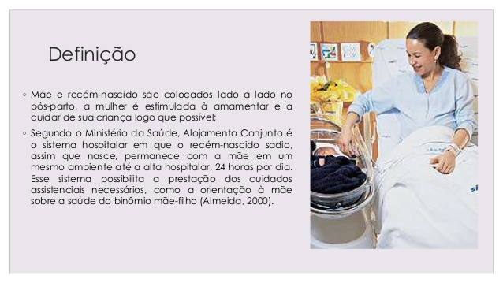

Slide 11
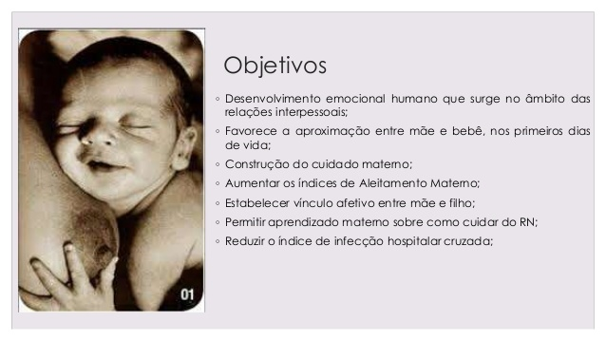

Slide 12
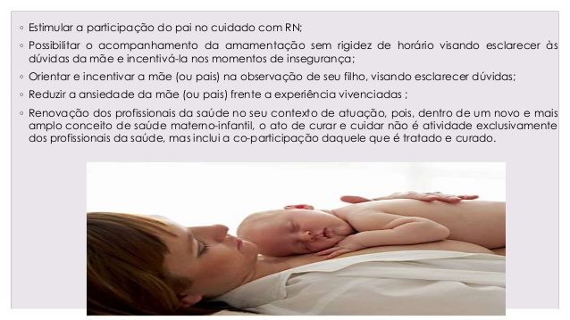

Slide 13
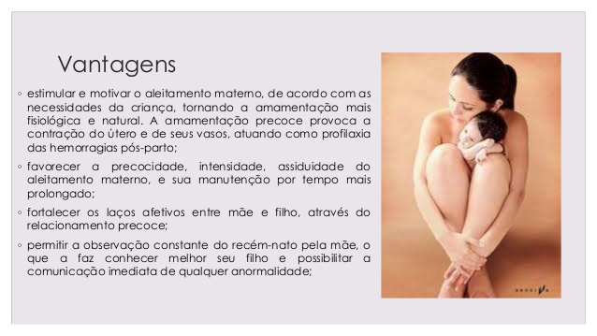

Slide 14


Slide 15
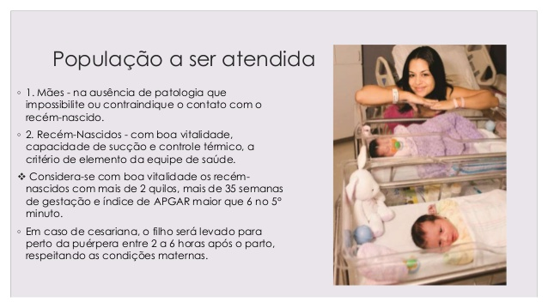

Slide 16
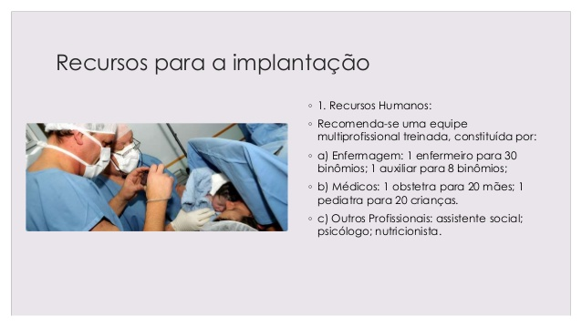

Slide 17
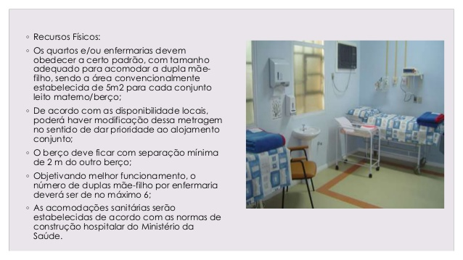

Slide 18


Slide 19
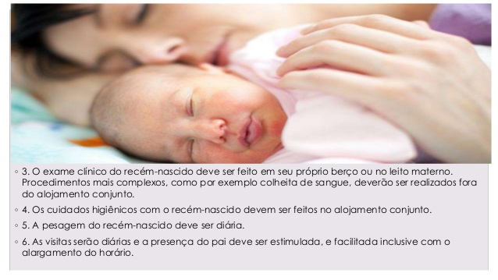

Slide 20
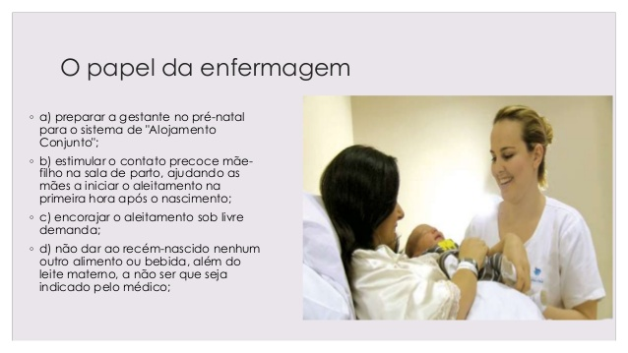

Slide 21
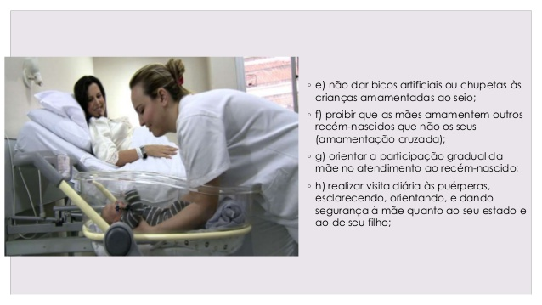

Slide 22
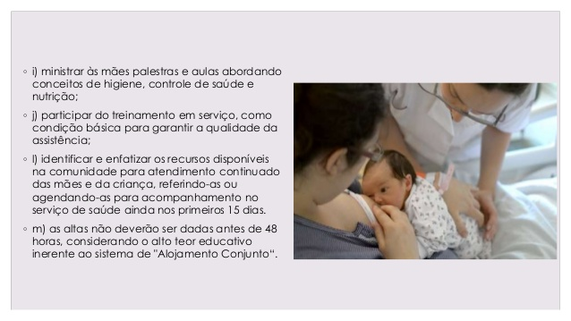

Slide 23
Durante a permanência no AC deve-se ser observada a Evolução Clínica Diária do RN
verificar intercorrências relatadas pela mãe,
verificar variação de FC, FR e T, presença de eliminações, peso diário (principalmente na alta hospitalar).
Importante:
OBSERVAR CONSTANTEMENTE A AMAMENTAÇÃO!!!!

Slide 24


